Slide 1
AUTOJUHTIMISOSKUSTE TOETAMISE MUDEL KOGUKONDADELE
15.05.2024

Slide 2
Esindatud erialad, juhendajad
Probleem, olulisus ja eesmärk
Rakendatud tegevused
Projekti teaduspõhisus ja interdistsiplinaarsus
Projekti tulemused
Järeldused

Slide 3
JUHENDAJAD: Tiina Tambaum & Tarmo Vanamõisa
ESINDATUD ERIALAD:
lastekaitse
kutsepedagoogika
psühholoogia
sotsiaaltöö
kogukonnatöö vananevas ühiskonnas
andragoogika
alushariduse pedagoog
tervisejuht
eripedagoog-nõustaja
eripedagoogika
liiklusohutus

Slide 4
1
PROBLEEM, OLULISUS JA EESMÄRK

Slide 5
PROJEKTI EESMÄRGID:
PROJEKTI PROBLEEM & OLULISUS:
Projekti peamine eesmärk oli välja töötada liikluses ebakindlate vanemaealiste autojuhtide sõiduoskuste toetamise mudel, mida saab kasutada erinevates geograafilistes kogukondades.
Välja töötatud mudeli praktiseerimine Haapsalus
Tulemuste analüüsimine
Plaanis on projekti jätk
Liikluskorraldus tänavatel ja teedel muutub pidevalt ning seetõttu tunnetavad vanemas eas autojuhid või mistahes vanuses juhid, kes ei sõida autoga regulaarselt, muutunud liikluskorraldusega paikades ennast ebakindlalt, mis omakorda suurendab ohtlike olukordade tekkimise riski.

Slide 6
2
RAKENDATUD TEGEVUSED

Slide 7
Eeltöö: kommunikatsiooniplaani loomine; lähteülesande kirjeldamine katseisikute leidmiseks; kogukondadega koostöö tegemine; sõidujuhendajate ja -vaatlejate koolitamine
Põhitegevus: katsesõidud kasutades välja töötatud hindamisvahendit
Järeltegevused: vaatlusandmete analüüsimine; mudeli kirjeldamine

Slide 8
3
TEADUSPÕHISUS JA INTERDISTSIPLINAARSUS

Slide 9
TEADUSPÕHISUS
INTERDISTSIPLINAARSUS
Projekt lähtub uuringutes kinnitust leidnud tulemustest vanemate inimeste võimekuste muutumise kohta normaalsel vananemisel.
Mudelis kasutati kogukonnatöö ressursipõhisust lähenemist.
Projekt viidi läbi arendusuuringu pilootprojektina.
Taolist mudelit Eestis varem välja töötatud ei ole.
Mudeli välja töötamisel kombineeriti 11 erineva eriala teadmised ja oskused.

Slide 10
4
PROJEKTI TULEMUSED

Slide 11
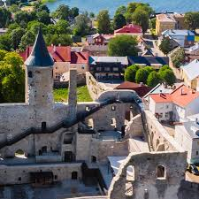
Projekti lõpuks on valminud mudel, mille järgi on juhtimisõigusega kogukonnaliikmel võimalik toetada vanemaealist autojuhti.
Mudel sisaldab projekti kirjeldust, ülevaadet levinud tüüpvigadest, juhendaja kriteeriumeid ja käitumismudelit ning ideed juhendajate võrgustiku loomiseks.

Slide 12
5
PROJEKTI JÄRELDUSED & KOKKUVÕTE

Slide 13
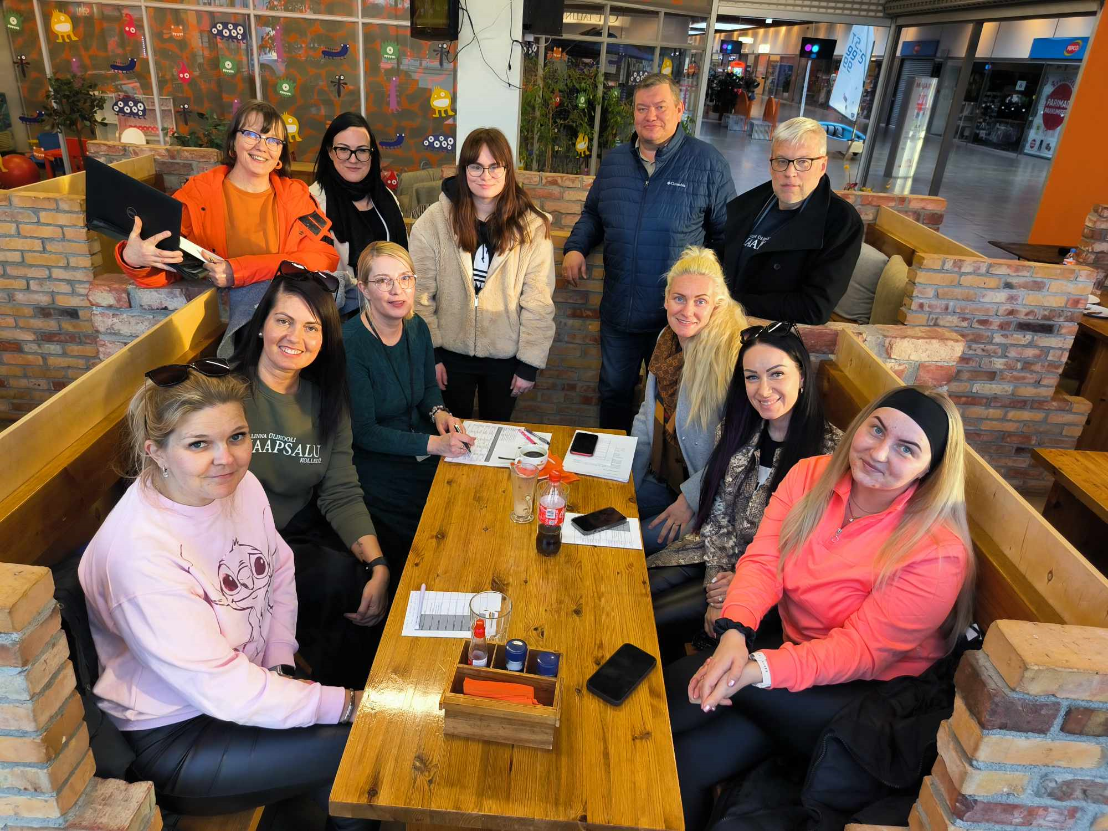
Valminud on põhjalik mudel
Edaspidiseks:
luua põhjalik juhendajate võrgustik
luua mentorlusprogramm
teha projektile teine osa

Slide 14
TÄNAME KUULAMAST!
15.05.2024

